Slide 1
彩色图像灰度化

Slide 2
主要内容
BMP图像文件格式
CDib类
实验步骤
彩色图像转换为灰度图像
ChangeToGrayscale函数

Slide 3

BMP图像文件格式

Slide 4

BMP图像文件的组成
BMP图像文件由四个部分组成
  位图文件头（BitmapFileHeader)
  位图信息头（BitmapInfoHeader)
  调色板（RGBQuad)
  图像数据阵列

Slide 5
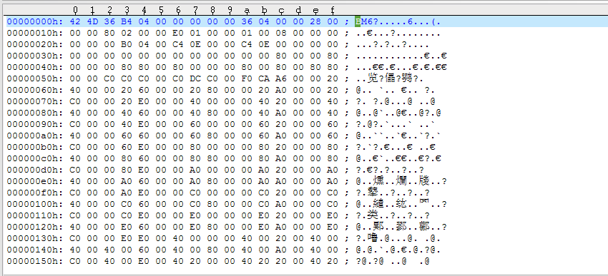
BMP图像文件的组成
利用UltraEdit可以查看BMP图像文件的信息

Slide 6
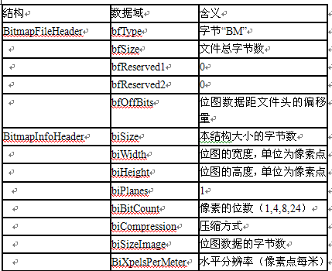
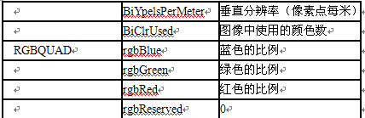
Windows位图结构数据域的含义

Slide 7
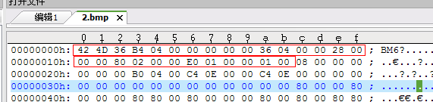
BitmapFileHeader
1）1：图像文件头。424Dh="BM"，表示是Windows支持的BMP格式。
2）2-3：整个文件大小。36B4 0400，为0004B436h。
3）4-5：保留，必须设置为0。
4）6-7：从文件开始到位图数据之间的偏移量。3604 0000，为00000436h。
5）8-9：位图信息头长度。
6）10-11：位图宽度，以像素为单位。8002 0000，为00000280h。
7）12-13：位图高度，以像素为单位。E001 0000，为000001E0h。
8）14：位图的位面数，该值总是1。0100，为0001h。

Slide 8
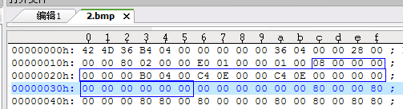
BitmapInfoHeader
9）15：每个像素的位数。分为1（单色），4（16色），8（256色），16（64K色，高彩色），24（16M色，真彩色），32（4096M色，增强型真彩色）。0800为0008h。
10）16-17：压缩说明：分为0（不压缩），1（RLE 8，8位RLE压缩），2（RLE 4，4位RLE压缩，3（Bitfields，位域存放）。图中0000 0000为00000000h。
11）18-19：用字节数表示的位图数据的大小，该数必须是4的倍数，数值上等于位图宽度×位图高度×每个像素位数。00B0 0400为0004B000h。
12）20-21：用象素/米表示的水平分辨率。C40E 0000为0000 0EC4h。
13）22-23：用象素/米表示的垂直分辨率。C40E 0000为0000 0EC4h。
14）24-25：位图使用的颜色索引数。设为0的话，则说明使用所有调色板项。
15）26-27：对图象显示有重要影响的颜色索引的数目。如果是0，表示都重要。

Slide 9
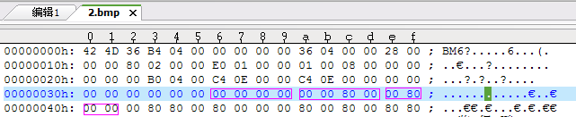
RGBQuad
调色板不是图像数据中必有的部分，对于24位以上BMP图像文件里就没有调色板数据，位图中的RGB值就代表了每个象素的颜色，对于24位以下的BMP图像就是利用调色板来显示图像的颜色。
调色板相当于位图中的颜色索引，在位图文件里调色板的每个表项是以4个字节形式组成，1字节用于蓝色分量，
1字节用于绿色分量，1字节用于红色分量，1字节用于填充符(设置为0) ，前面的位图是256色的，也就是有256个调色板表项，于是在这个位图文件里面调色板的大小就是256*4=1024字节，每个表项代表了一种颜色。

Slide 10
RGBQuad
图中列举了调色板的三个表项，可以看到分别是（00，00， 00，00），（00，00，80，00），（00，80，00，00），说明第一个表项表示的颜色是黑色，第二个表示的是红色分量为128的红色，第三个是绿色分量为128的绿色，如果位图像素数据的第一个字节为00，说明这个图片的左下角第一个像素是黑色。

Slide 11
位图像素数据
位图的像素数据表示了位图的颜色信息，对于小于24位的BMP图像来说表示的是调色板的索引，大于24位的BMP图像 位图中的RGB值就代表了每个像素的颜色。
位图像素数据的代表位图上位置是从左下角到右上角，也就是第一个数据代表的左下角第一个像素的值，最后一个数据代表右上角的像素的值。
根据以上这些知识，构造数据就能编制一个电脑可识别的BMP图像文件。

Slide 12
利用程序操作位图
位图在计算机里是以文件的形式储存的，所以在用程序操作位图时需要先将位图文件读入内存，如果是C++利用指针对这一块内存进行操作；如果是C#，利用现成的Bitmap类中的函数就能操纵位图的各个区域。
在C++中有专门的CBitmap类，但这个类只能处理设备相关位图，C++中没有自带的处理设备无关位图的类，这里推荐一个CDib类。
C++中对应位图也有对应的结构储存，分别是tagBITMAPFILEHEADER,tagBITMAPINFO,tagBITMAPINFOHEADER,这些结构用来储存DIB的信息。

Slide 13
CDib类

Slide 14
问题的提出（一）
众所周知，Windows可以进行各种各样的图像处理，这归功于它全面的位图支持能力。早在DOS时代就存在着许多的图像文件格式，较著名的如PCX、GIF、JPEG、TGA等，在Windows中，Microsoft又制定了一个BMP格式。
Windows把位图（bitmap）分成两大类：“设备相关位图”（Device Dependent Bitmap，简称DDB）与“设备独立位图”（Device Independent Bitmap，简称DIB）。
严格的说，DIB是一种“格式”，它可以存放在内存中，也可以存储成文件，即常见的BMP文件，不过有时候它的扩展名可能是DIB.

Slide 15
问题的提出（二）
大体而言，DIB格式由三部分组成，即：图片信息、调色板信息、像素阵列。
“图片信息”中记录着图像文件的大小、色彩数（可分为单色、16色、256色和真彩四种），以及仅有参考价值的“分辨率”等信息。
“调色板信息”指的是这张图像所需参考的调色板，虽然“调色板信息”很重要，但是“真彩”的DIB图像却没有调色板。
“像素阵列”则是实际存放图像的部分，它是一个很大的数组，对应于屏幕上的像素。

Slide 16
问题的提出（三）
VC++的MFC中，以CBitmap类代表DDB图像，极大的方便了编程人员对DDB的使用。然而通常情况下，没有人会把DDB图像存储成文件，因此我们使用更多的是DIB，遗憾的是MFC不象Borland的OWL，有TDib类可以用来处理DIB文件，它对于DIB的支持几乎可以说是没有，因此有必要设计可以重复使用的类CDib，专门用来处理DIB.

Slide 17
CDib的具体实现（一）
在一个涉及DIB操作的应用程序中，常用到的数据结构有BITMAPFILEHEADER、BITMAPINFO、BITMAPINFOHEAD、RGBQUAD.简单的说就是：
BMP文件=BITMAPFILEHEADER+ BITMAPINFO+位图数据
= BITMAPFILEHEADER+ BITMAPINFOHEAD+ RGBQUAD+位图数据
而存在内存中的DIB对象为：
DIB对象= BITMAPINFO+位图数据
= BITMAPINFOHEAD+ RGBQUAD+位图数据

Slide 18
CDib的具体实现（二）
1.Dib类的头文件定义
在所实现的CDib类中，将完成与DIB操作有关的大部分功能，例如把DDB转换成DIB、从BMP文件建立DIB、建立空白DIB、拷贝调色板、读取BMP文件、存储BMP文件、绘制图像等等。在自定义的类的头文件中所需加入的函数与变量具体如下：

Slide 19
CDib的具体实现（三）
class CDib:public CObject
{
public:
CDib(CBitmap& ddb,CPalette *palette);
CDib(char *bmpfile);
CDib(CFile& file);
CDib(int Width,int Height,int BitsPerPixel);
~CDib( );

Slide 20
CDib的具体实现（四）
//取得DIB相关信息
//返回像素阵列
void* GetBits( );
//返回每像素的位数
int GetBitsPerPixel( );
//返回图像尺寸
BOOL GetDimension(CSize& size);
DWORD Width( );
DWORD Height( );
//调色板大小
int GetPaletteCount( );
//每条扫描线所需的字节数
DWORD BytesPerLine( );
//取得调色板
CPalette* GetPalette( );

Slide 21
CDib的具体实现（五）
//绘图函数
//在DC上缩放输出
int StretchToDC(CDC& dc,CRect& src,CRect& dst,DWORD rop=SRCCOPY);
//在DC上等尺寸输出
int SetToDC(CDC& dc,CRect& src,CPoint& dst);
//输出到DDB
BOOL CopyToDDB(CBitmap& ddb);

Slide 22
CDib的具体实现（六）
//文件相关
//存文件
BOOL DoSaveFile(char* bmpfile);
//写入指定文件
BOOL DoWriteFile(CFile& file);
//读入指定文件
BOOL DoReadFile(CFile& file);

Slide 23
CDib的具体实现（七）
Protected:
//计算像素阵列的大小
long GetImageBodySize( );
//计算BITMAPINFOHEADER和RGBQUAD数组的大小
int GetBITMAPINFOSize( );
//初始化文件头的信息
void InitDibInfo(int BitsPerPixel,int w=0,int h=0);
//复制调色板
void CopyPalette(CPalette& palette);
//文件头
BITMAPINFO *DibInfo;
//像素阵列
void* DibBits;
}

Slide 24
CDib的具体实现（八）
2.成员函数的实现
下面就CDib类中的几个关键成员函数的实现加以分析，使读者可以根据自己的需要设计相应的成员函数。
（1） 构造函数
在CDib类中一共有四种不同的构造函数：第一种可以把DDB转换成DIB，第二种用来读取BMP图形文件，第三种也是用来读取图形文件，但这里给的参数是CFile对象，第四种用来建立指定长、宽与色彩数的DIB.
①把DDB转化成DIB
②自BMP文件建立DIB
③建立空白的DIB

Slide 25
CDib的具体实现（九）
（2）填写BITMAPINFO表
成员函数InitDibInfo（ ）负责填写BITMAPINFO结构。该函数有三个参数：DIB的宽度与高度，每像素需要几个bit.先根据每像素需要几个bit来设定调色板的大小，也就是RGBQUAD数组的大小，接着申请一块内存给BITMAPINFO使用，再按BITMAPINFO的结构填入信息，其中RGBQUAD数组中的每一个元素全部填入0.

Slide 26
CDib的具体实现（十）
（3）拷贝调色板
成员函数CopyPalette（ ）与GetPalette（ ）的功能恰好相反。前者把CPalette中每一项调色板元素拷贝到BITMAPINFO的RGBQUAD数组中，充当DIB的调色板；后者把RGBQUAD转换成CPalette对象。因为CPalette所代表的调色板本质上也是一个数组，因此这两个函数只是复制两个格式互异的数组而已。

Slide 27
CDib的具体实现（十一）
（4）读取BMP文件
成员函数DoReadFile（ ）负责从文件中读出DIB的信息，它的参数是CFile对象，代表一个已经打开的文件。首先读取文件指针的位置，这个位置对以后“定位”DIB图像阵列十分关键。接着把BMP的文件头结构BITMAPFILEHEADER读进来，先检查这是不是一个BMP文件，再把BITMAPINFOHEADER读进来，这样BITMAPINFO的前半段信息就确定了。由BITMAPINFOHEADER可以计算出RGBQUAD的大小，随后分配一块内存给BITMAPINFO使用，并且将读进来的BITMAPINFOHEADER拷贝给DibInfo->bmiHeader，再把RGBQUAD数组读进内存，最后将文件指针移到DIB图像阵列的起点，事实上是将文件指针移到BITMAPFILEHEADER中的偏移量所指的位置读取图像阵列信息。

Slide 28
CDib的具体实现（十二）
（5）存储BMP文件
成员函数DoSaveFile（ ）把DIB存储成文件，该函数只是产生一个CFile对象，实际的操作由DoWriteFile（ ）完成。先填写BMP文件头信息BITMAPFILEHEADER，再分别把文件头、BITMAPINFO以及图像阵列写入文件，它的实现是很方便的。

Slide 29
CDib的具体实现（十二）
（6）绘制图像
CDib的成员函数SetToDc（ ）、StretchToDC（ ）和CopyToDDB（ ），用来把DIB画在DC上，或者拷贝到DDB，这几个函数其实只是调用了Win32 API中的SetDIBitsToDevice（ ）、StretchDIBits（ ）和SetDIBits（ ）这几个与DIB有关的函数。

Slide 30
CDib的具体实现（十二）
（7）取得DIB的相关信息
成员函数GetBits（ ）、GetBitsPerPixel（ ）、GetDimension（ ）、Width（ ）、Height（ ）、GetPaletteCount（ ）、BytesPerLine（ ）、GetImageBodySize（ ）和GetBITMAPINFOSize（ ）是用来取得DIB的相关信息，它们的实现都比较简单，只需参考BITMAPINFO、BIPMAPINFOHEADER、RGBQUAD的数据结构，返回相应的值就可以了。

Slide 31
实验步骤

Slide 32
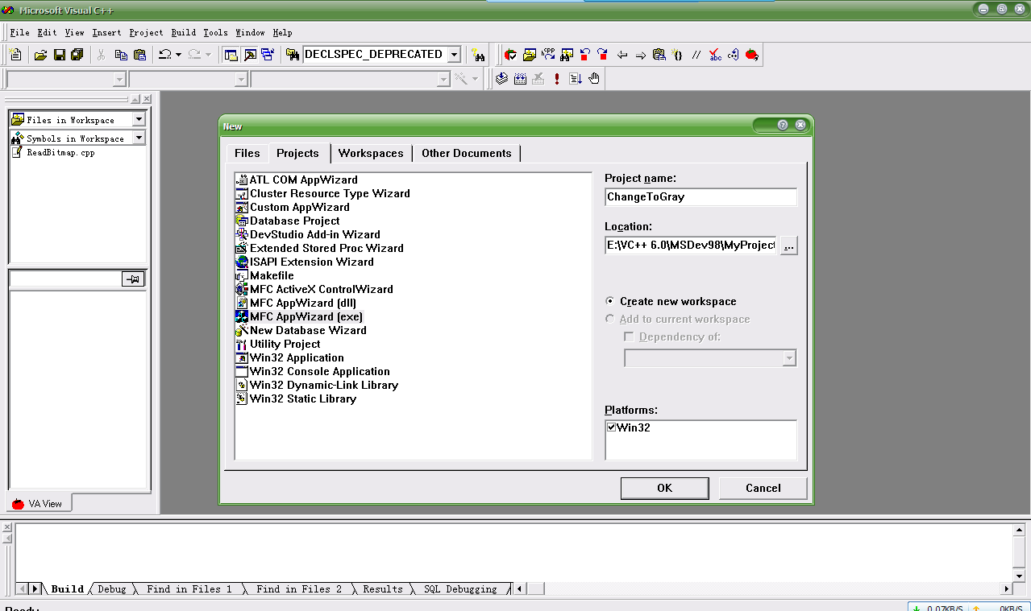
实验步骤（一）
打开vc++6.0，选择建立一个MFC .exe文件

Slide 33
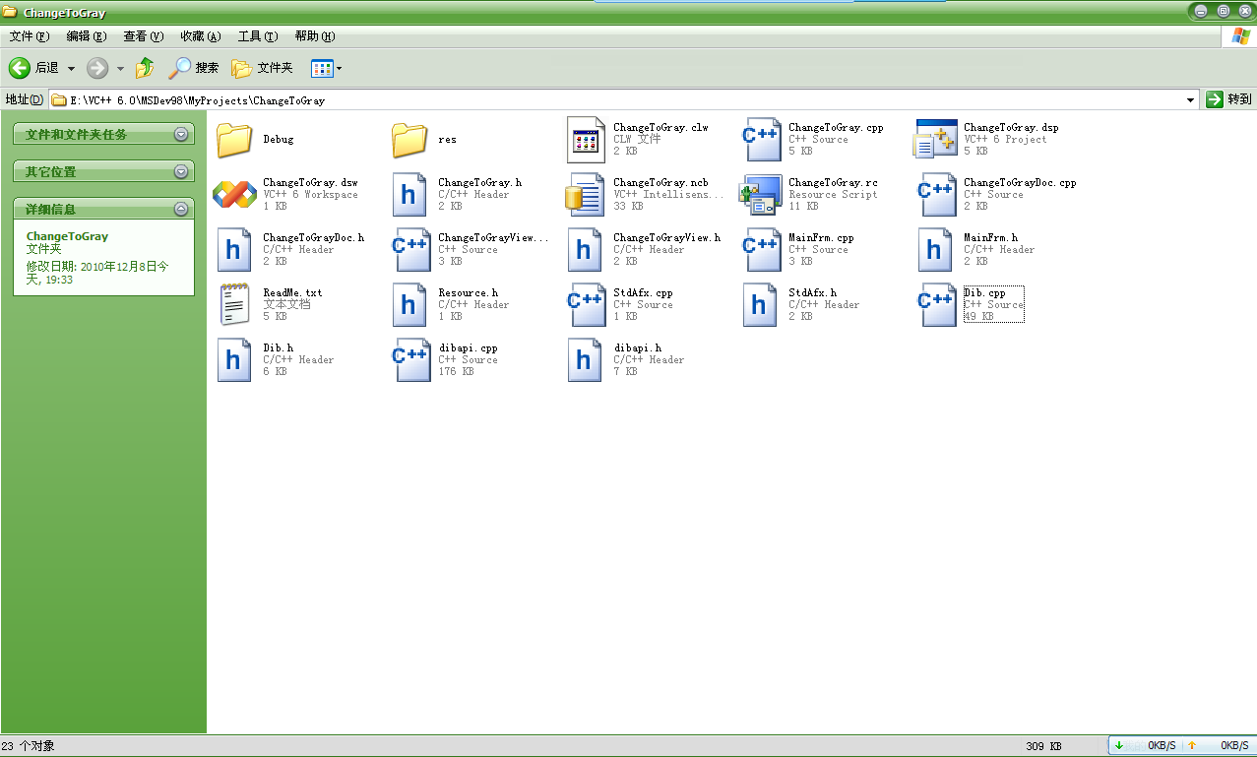
实验步骤（二）
选择单文档，选择确定，将CDib.h,CDib.cpp,Dibapi.h,Dibapi.cpp添加到工作区文件夹内

Slide 34
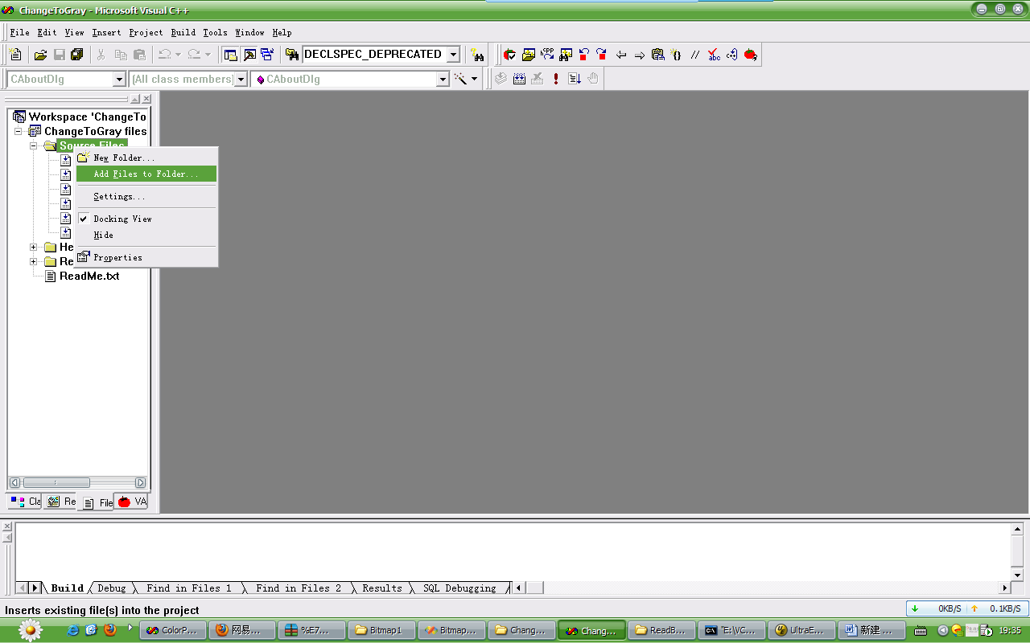
实验步骤（三）
将这些文件添加到工作区内，在Source Files及Header Files点击Add Files to Folder

Slide 35
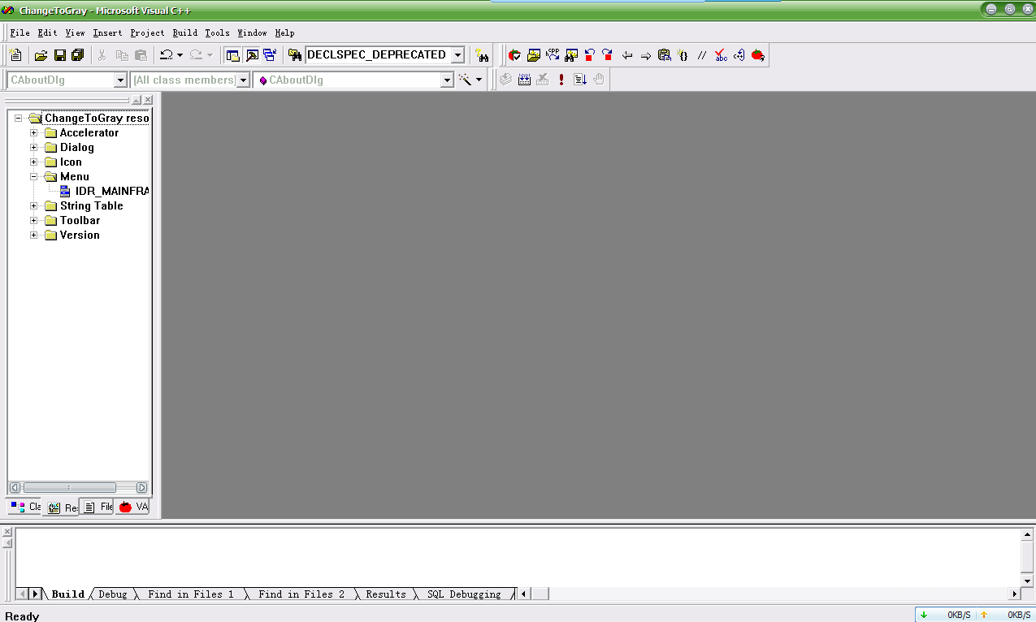
实验步骤（四）
点击Resource View中的Menu，点击加号，双击下面的项目，进入菜单编辑界面

Slide 36

实验步骤（五）
点击后面的虚线框，输入菜单项

Slide 37
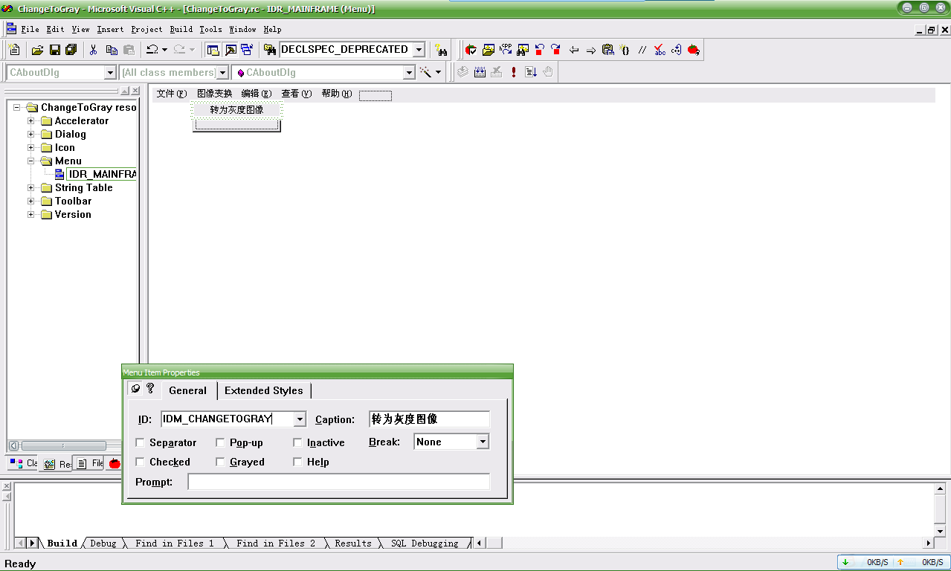
实验步骤（五）
输入菜单项名，命名其ID，名称叫转为灰度图像

Slide 38
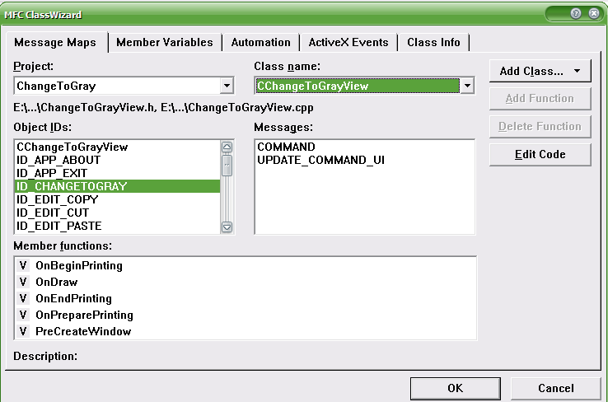
实验步骤（六）
在这个“转为灰度图像”菜单项上右键，选择ClassWizard，在弹出的对话框中,选择Class Name为CChangeToGrayView，然后在Message里选择COMMAND,点击Add Function

Slide 39
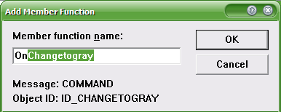
实验步骤（七）
在弹出的对话框中点击OK

Slide 40
实验步骤（八）
点击Edit Code 进入编辑代码阶段，输入代码如下：
CColorProcessDoc* pDoc = GetDocument();
CGrayDlg grayDlg(this);
if (grayDlg.DoModal() == IDOK)
{
pDoc->m_pDib->ChangeToGrayscale(grayDlg.m_nMethod,
grayDlg.m_fWeightR,
grayDlg.m_fWeightG,
grayDlg.m_fWeightB);
pDoc->SetModifiedFlag(TRUE);
OnRealizePal((WPARAM)m_hWnd,0); // realize the new palette
pDoc->UpdateAllViews(NULL);
}

Slide 41
彩色图像转换为灰度图像

Slide 42
转换方法
将彩色图像转换为灰度图像的过程称为灰度化处理。
对于BMP图像而言，灰度化处理就是使彩色的R,G,B分量值相等的过程。
灰度化处理的方法主要有如下3种：
  最大值法：使R,G,B的值等于3值中最大的一个，R=G=B=max（R,G,B），最大值法会形成亮度很高的灰度图像。
  平均值法：是R,G,B的值求出平均值，R=G=B=(R+G+B)/3，平均值法会形成较柔和的灰度图像。
  加权平均值法：根据重要性或其他指标给R,G,B赋予不同的权值，并使R,G,B的值加权平均，R=G=B=WR+VG+UB,W,V,U分别表示权重，研究表明，人对绿色的敏感度最高，对红色次之，对蓝色的敏感度最低，因此W>V>U,实验和理论证明当W=0.30,V=0.59,U=0.11时，能得到最合理的灰度图像。

Slide 43
ChangeToGrayscale函数

Slide 44
ChangeToGrayscale函数
BOOL CDib::ChangeToGrayscale(int nMethod, double fRedWeight, double fGreenWeight, double fBlueWeight)
{
HPALETTE hPal = ConvertToGrayscale(m_hDib, nMethod, fRedWeight, fGreenWeight, fBlueWeight);
if (hPal == NULL)
return FALSE;
// set new palette
if (m_pPalette != NULL)
delete m_pPalette;
m_pPalette = new CPalette;
m_pPalette->Attach(hPal);
// rebuild bitmap
return UpdateInternal();
}

